Slide 1
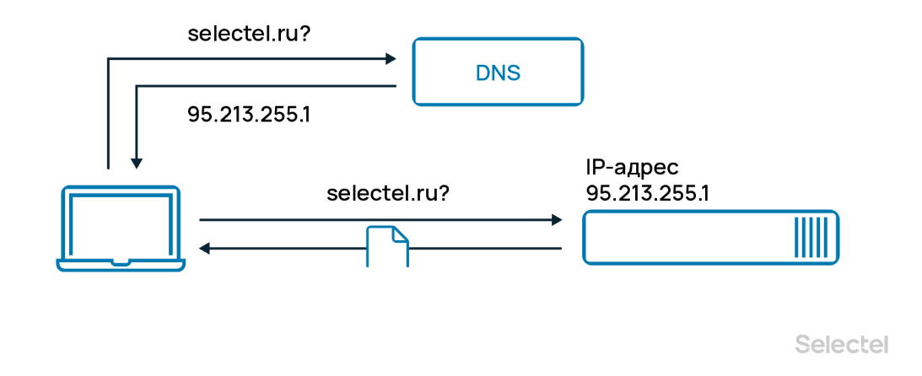
DNS nima?
DNS (Domain Name System) — bu Firefox, Chrome yoki Edge kabi brauzerlar uchun kerakli bo'lgan nomdagi saytni topib beruvchi texnologiya. (© selectel.ru)

Slide 2
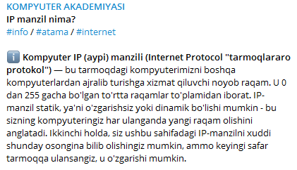
DNS server nima?
DNS-server — IP manzillarni saqlovchi maxsus kompyuter. Sayt nomiga bog’langan bo’ladi va foydalanuvchilar tomonidan jo’natiladigan so’rovlarga ishlov beradi.
Har bir saytning ham IP manzili bo’ladi. Qachonki biz brauzerdan biror sayt manziliga kirishga urinsak kompyuter
DNS-serverdan o’sha sayt IP-manzilini
so’raydi va foydalanuvchi uchun
javobni tayyorlaydi.

